Slide 1
Introdução ao
Processamento de Dados
Francisco Sant'Anna
francisco@ime.uerj.br
http://github.com/fsantanna-uerj/IPD

Slide 2
Repetição (while)
resposta = "nao"
while resposta == "nao":
print "Estamos chegando?"
resposta = raw_input()
print "Chegamos!"

Slide 3
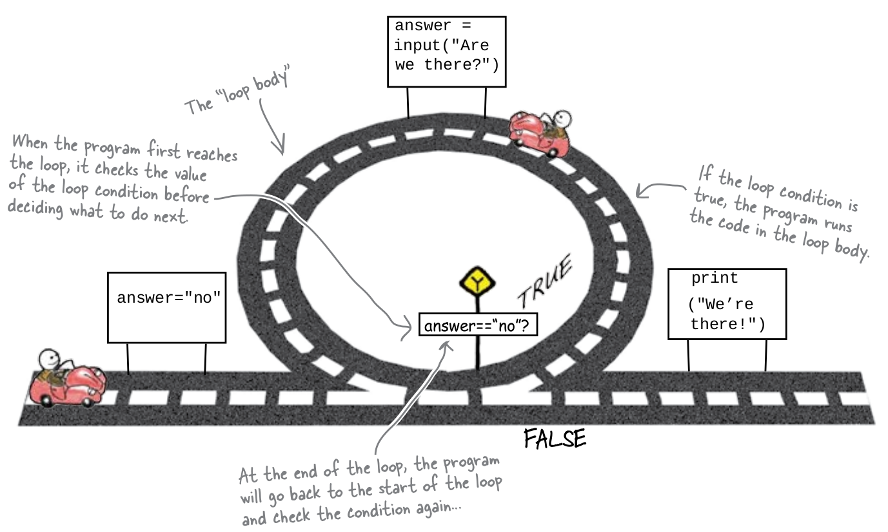
resposta = "nao"
while resposta == "nao":
print "Estamos chegando?"
resposta = raw_input()
print "Chegamos!"
Créditos: “Head First Programming”

Slide 5
Exercício-while-00
Leia números continuamente
Termine quando ler o número 0
Exiba (imprima) o maior valor lido
(Assuma que só serão digitados números >= 0)

Slide 6
Exercício-while-01
Leia números continuamente
Termine quando ler um número menor que o anterior
Exiba (imprima) o maior valor lido
(Assuma que só serão digitados números >= 0)

Slide 7
Exercício-while-02
Leia números continuamente
Termine quando ler um número menor que o anterior
Exiba (imprima) a soma de todos os valores lidos
(Assuma que só serão digitados números >= 0)

Slide 8
Acumulador
Ler e escrever na mesma variável
soma = 0
soma = soma + 1

Slide 9
Exercício-while-03
Leia números continuamente
Termine quando ler um número menor que o anterior
Exiba (imprima) a média de todos os valores lidos
(Assuma que só serão digitados números >= 0)

Slide 10
Exercício-while-04
Leia 10 números
Exiba o maior valor lido
(Assuma que só serão digitados números >= 0)

Slide 12
Exercício-while-05
Simule a execução do programa abaixo
  Execute o programa passo-a-passo como se fosse a máquina
  A entrada também é dada (valores digitados pelo usuário)
Transcreva o estado da máquina conforme a execução do programa
  Conteúdo da memória (valores das variáveis)
  Saída na tela (resultados dos print)

Slide 13
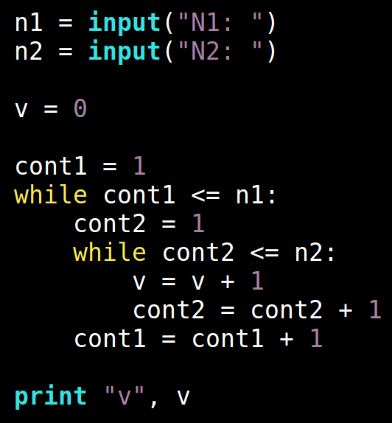
# entrada
3
2

Slide 14
Exercício-while-05
O que o programa está fazendo?
Descreva “em bom português” o significado do programa.
Em outras palavras, explique o que o programa faz para alguém que não sabe programar.

Slide 16
Exercício-while-06
Três trabalhadores, cada um com uma pá, se alternam para taparem um buraco com terra.
Cada pá tem uma capacidade diferente.
Faça um programa que
  Leia o volume a ser tapado (em m³)
  Leia a capacidade de cada pá (em m³)
  Exiba o número mínimo de movimentos necessários para tapar o buraco
  Exiba quanto cada trabalhador irá tapar (em m³)

Slide 18
Repetição (while -> for)
maior = 0
total = 0
while total < 10:
n = raw_input(...)
if n > maior:
maior = n
total = total + 1
print "MAIOR: ", maior
maior = 0
for total in range(0,10):
n = raw_input(...)
if n > maior:
maior = n
print "MAIOR: ", maior

